Slide 1
BreathTakingTravels (BTT)
TFCFGS por Manuel Ángel Giz Rodríguez

Slide 2
Índice
01
02
03
04
05
Descripción de la idea
Tecnologías
Arquitectura
Base de Datos
Demo
06
07
08
09
10
Validación y pruebas
Análisis de costes
Plan de producción
Prevención de riesgos
Conclusiones

Slide 3
Descripción general de la idea
01

Slide 4
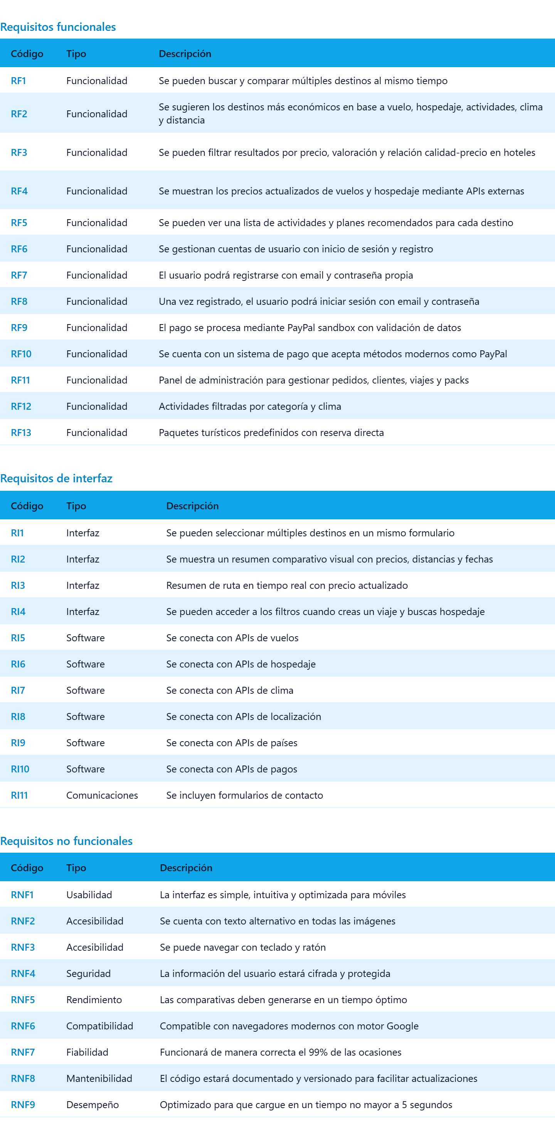
Requisitos
Requisitos funcionales
Requisitos de UI
Requisitos no funcionales

Slide 5




Detalles
Mínimo 2 destinos con vuelo de vuelta al origen
Hoteles con precios actualizados
Actividades filtradas por clima y categoría
Pago mediante PayPal
Paquetes turísticos predefinidos

Slide 6



Tecnologías
02

Slide 7

Tecnologías Frontend
Node.js
React
Vite
Bootstrap
Boostrap Icons
React Router
Axios
Entorno de ejecución
Librería de UI
Servidor desarrollo
Framework CSS
Iconografía
Navegación págs.
Peticiones HTTP

Slide 8
Tecnologías Backend + BD
Backend
Java
Spring Boot
Spring Security
Jwt
Spring Data JPA
Hibernate
MySQL Connector
Lombok
Spring Doc OpenAPI
Lenguaje programación
Framework backend
Autenticación y auth.
Generación y val. Tokens
Acceso a la BD
ORM para mapear
Conexión BD
Boilerplate
Swagger
Base de Datos
MySQL
BD relacional

Slide 9
APIs externas
API externa | Uso
Duffel | Vuelos y aeropuertos
LiteAPI | Hoteles con precios y valoración
OpenWeatherMap | Clima actual de la ciudad
OpenTripMap | Puntos de interés y actividades por ciudad
GeoNames | Ciudades principales por país
RestCountries | Países con banderas, coordenadas y área
PayPal Sandbox | Procesamiento pagos (prueba)

Slide 10


03
Arquitectura del sistema

Slide 11
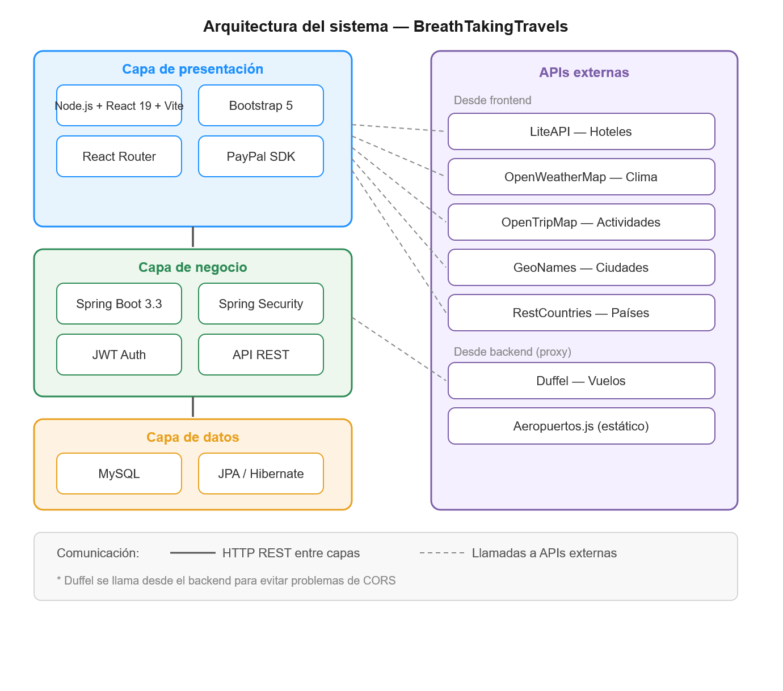
Diagrama de arquitectura del sistema
Nota: Imagen generada por Sonnet 4.6

Slide 12

Base de datos
04

Slide 13
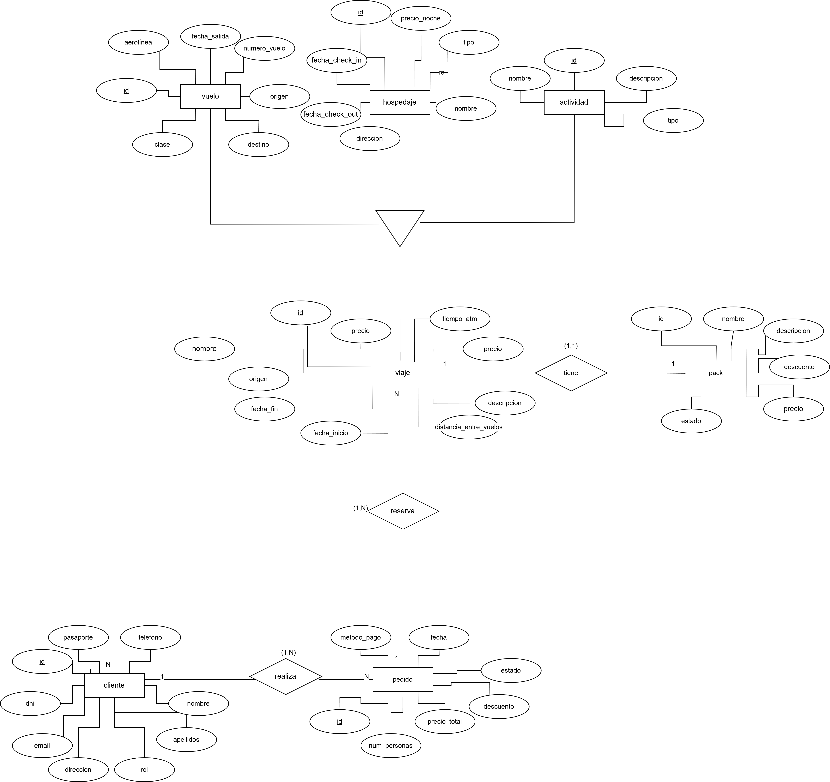
Modelo de Entidad-Relación
Nota: Diagrama creado con draw.io

Slide 14
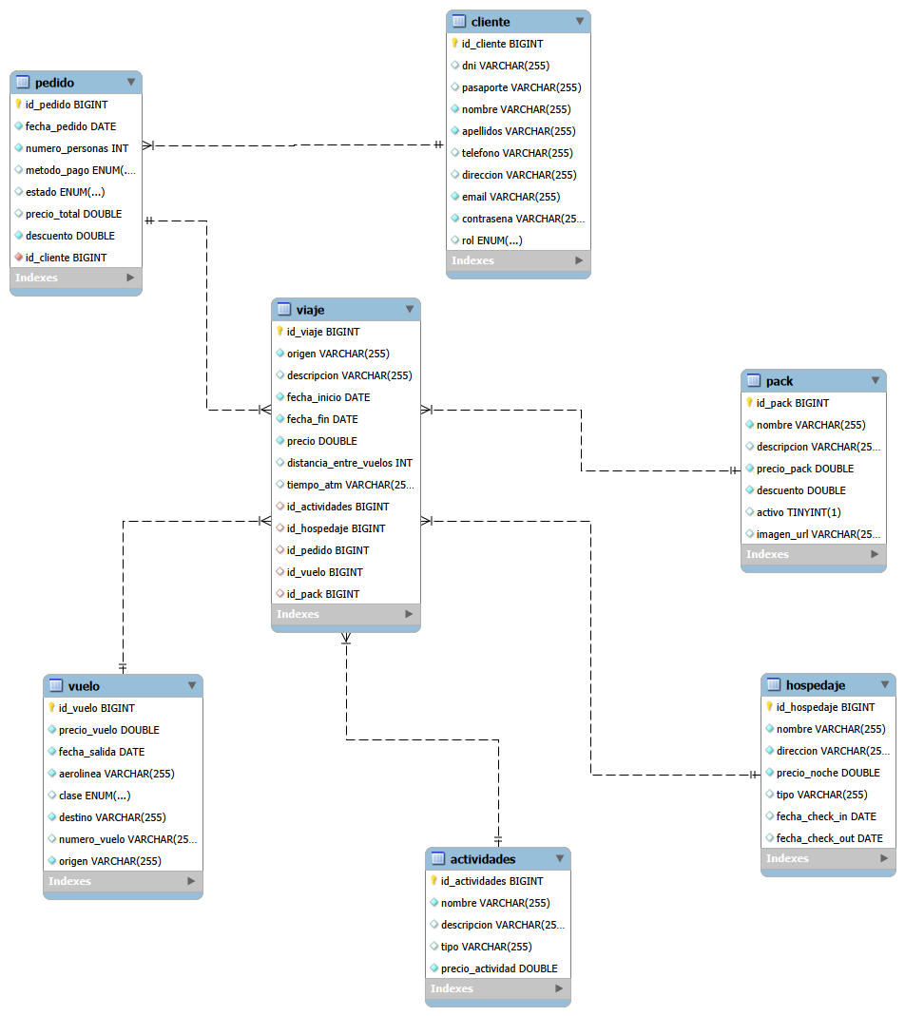
Modelo de tablas
Nota: Diagrama generado con la herramienta Reverse Engineer de MySQL Workbench

Slide 15

Demo
05
Demostración en vivo

Slide 16
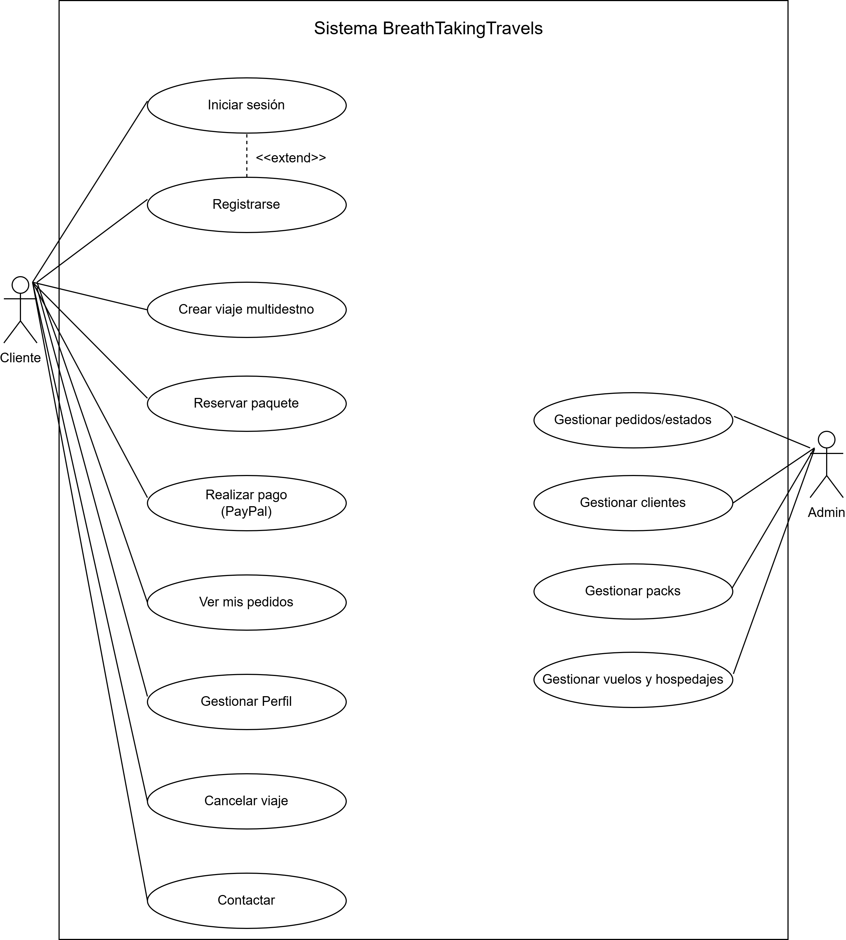
Diagrama de casos de uso
Nota: Diagrama realizado con draw.io

Slide 17






Demo en vivo
Flujo
Inicio de sesión
Crear viajes multidestino
Confirmar pago en PayPal
Ver pedido en Mis Viajes
Panel de administración
Reservar pack

Slide 18

Explicación de Crear Viaje

Slide 19
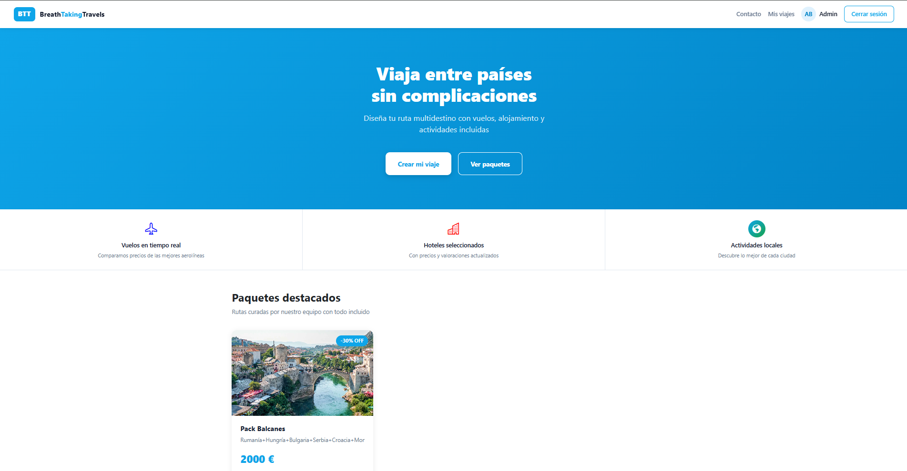

Slide 20
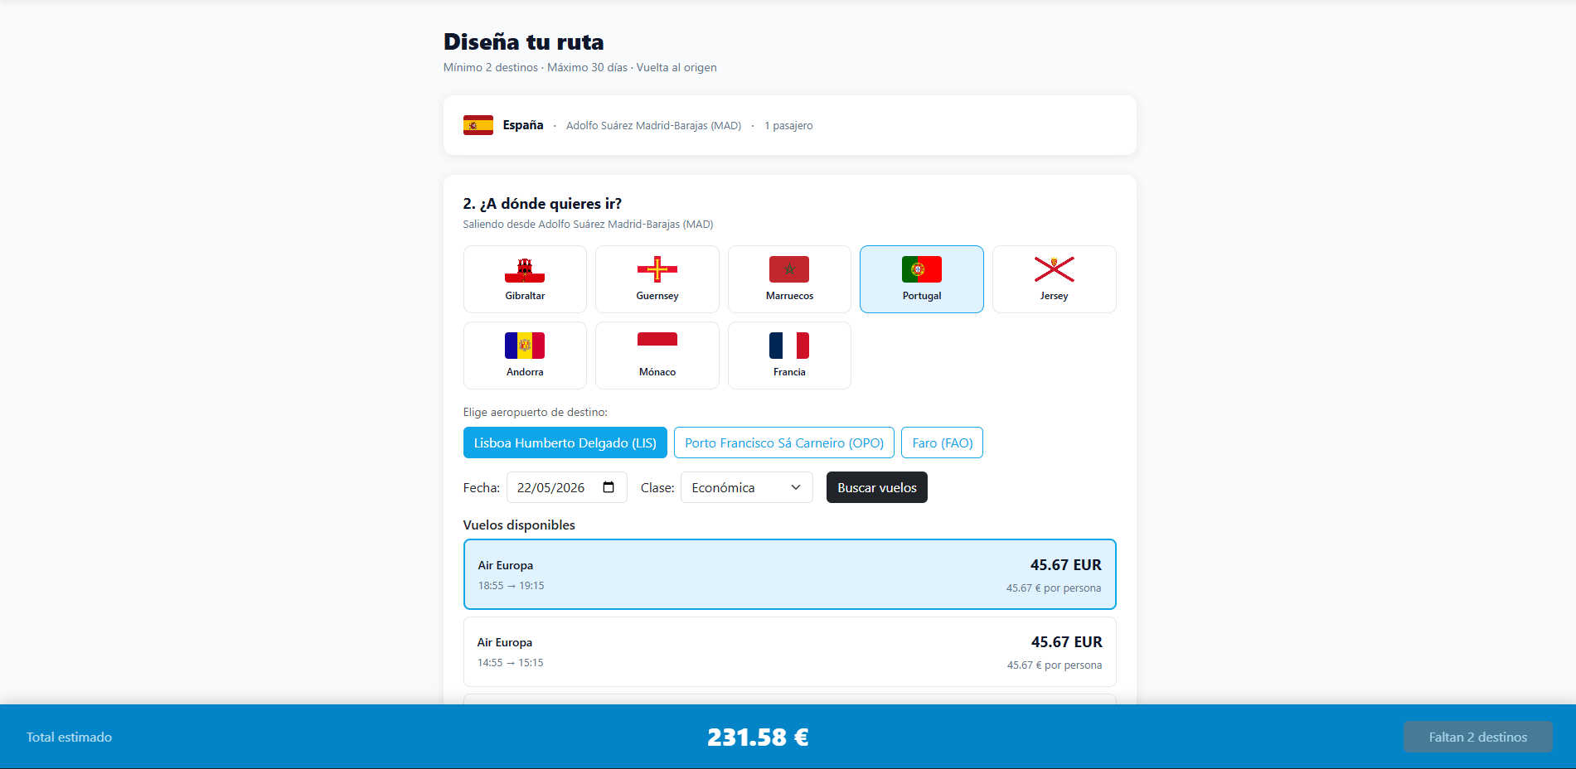

Slide 21
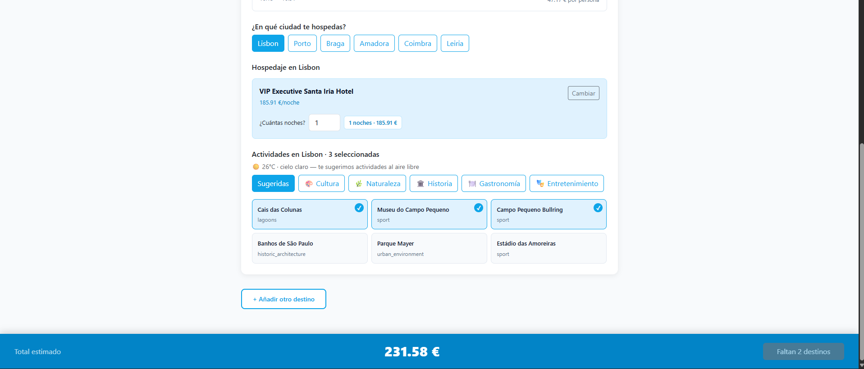

Slide 22
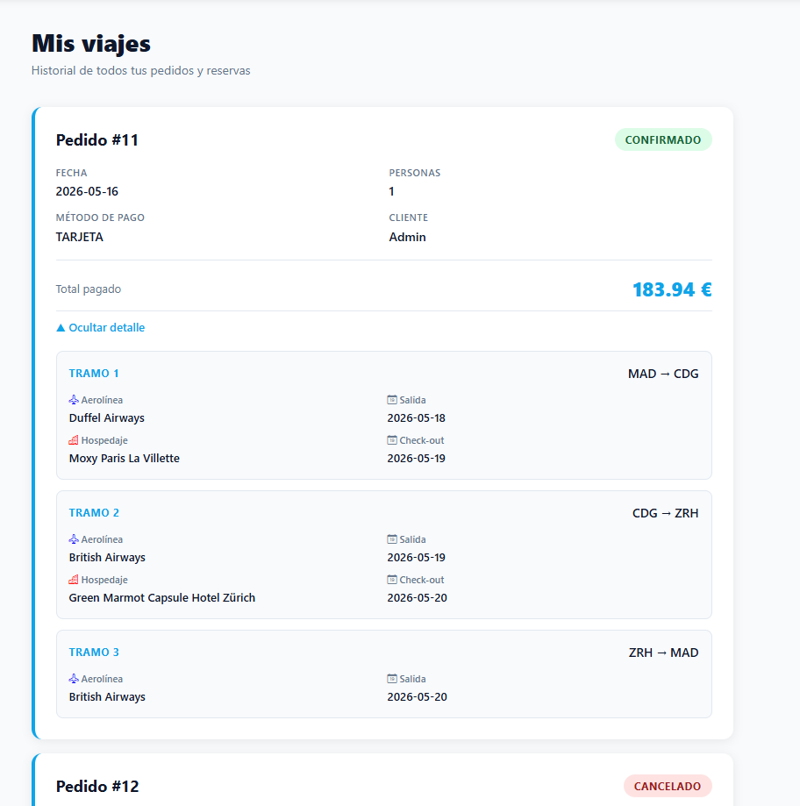
Mis Viajes

Slide 23
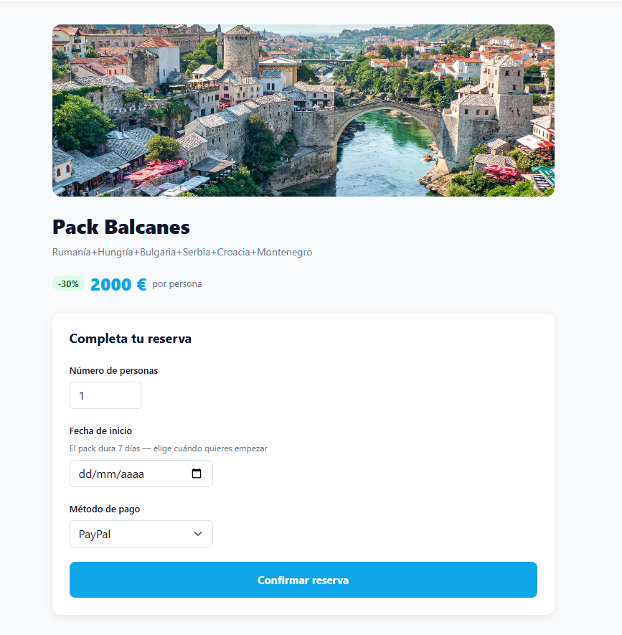
Reservar pack

Slide 24
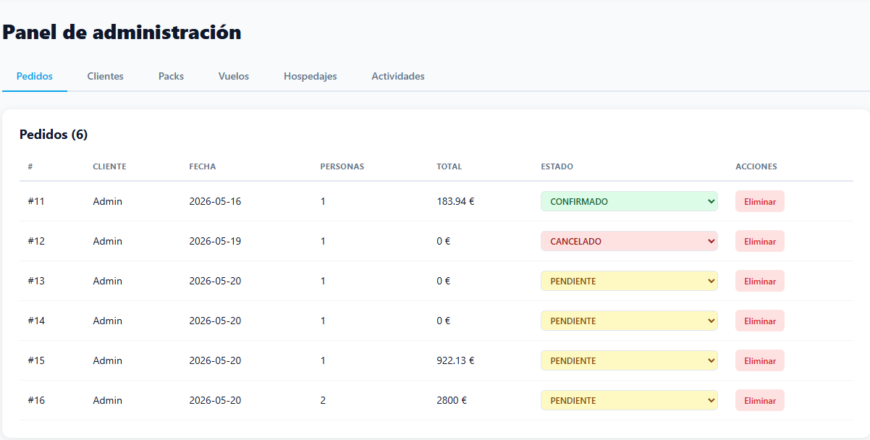
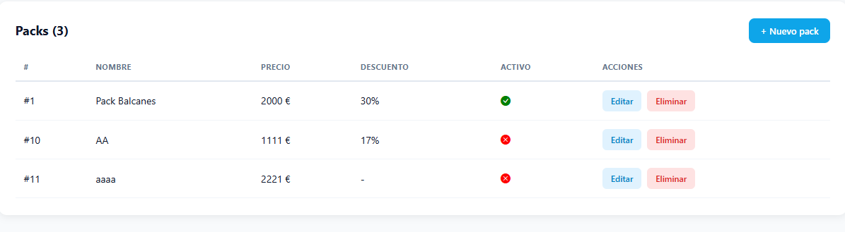
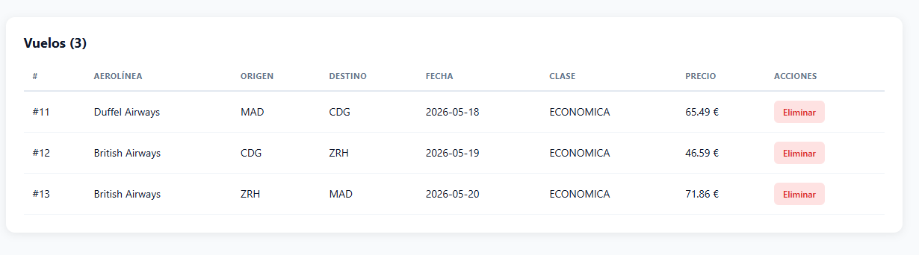
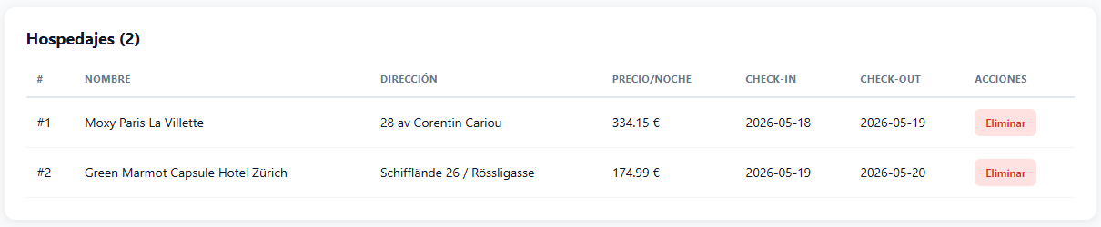
Panel Administrador

Slide 25
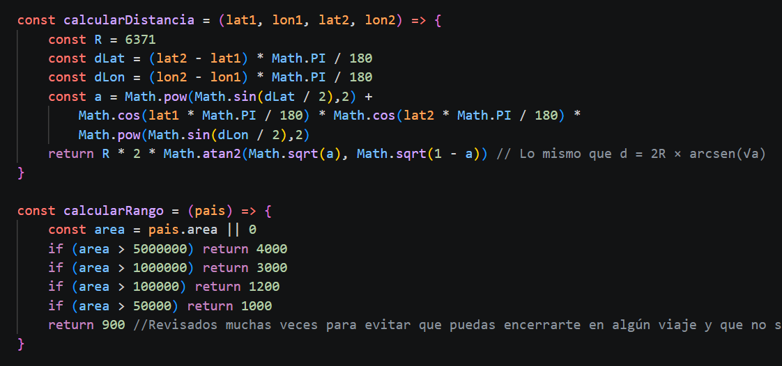
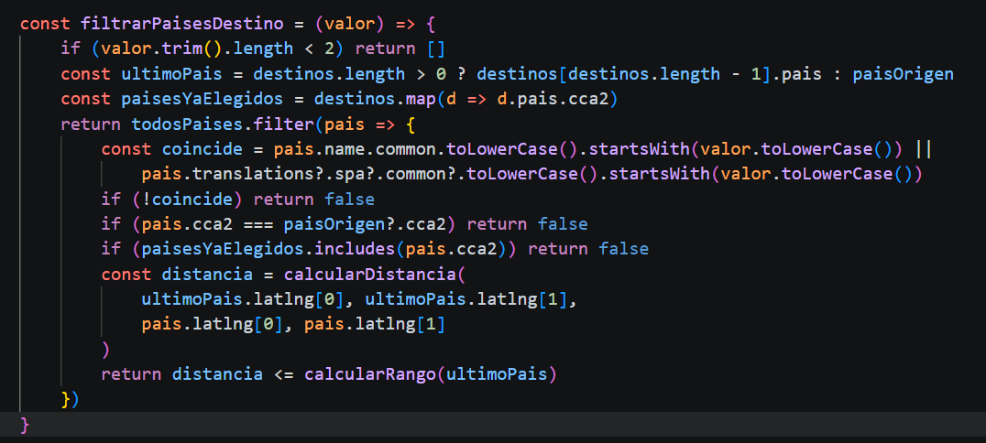
Lógica del negocio
Ley de Haversine

Slide 26
Validación y pruebas
06

Slide 27
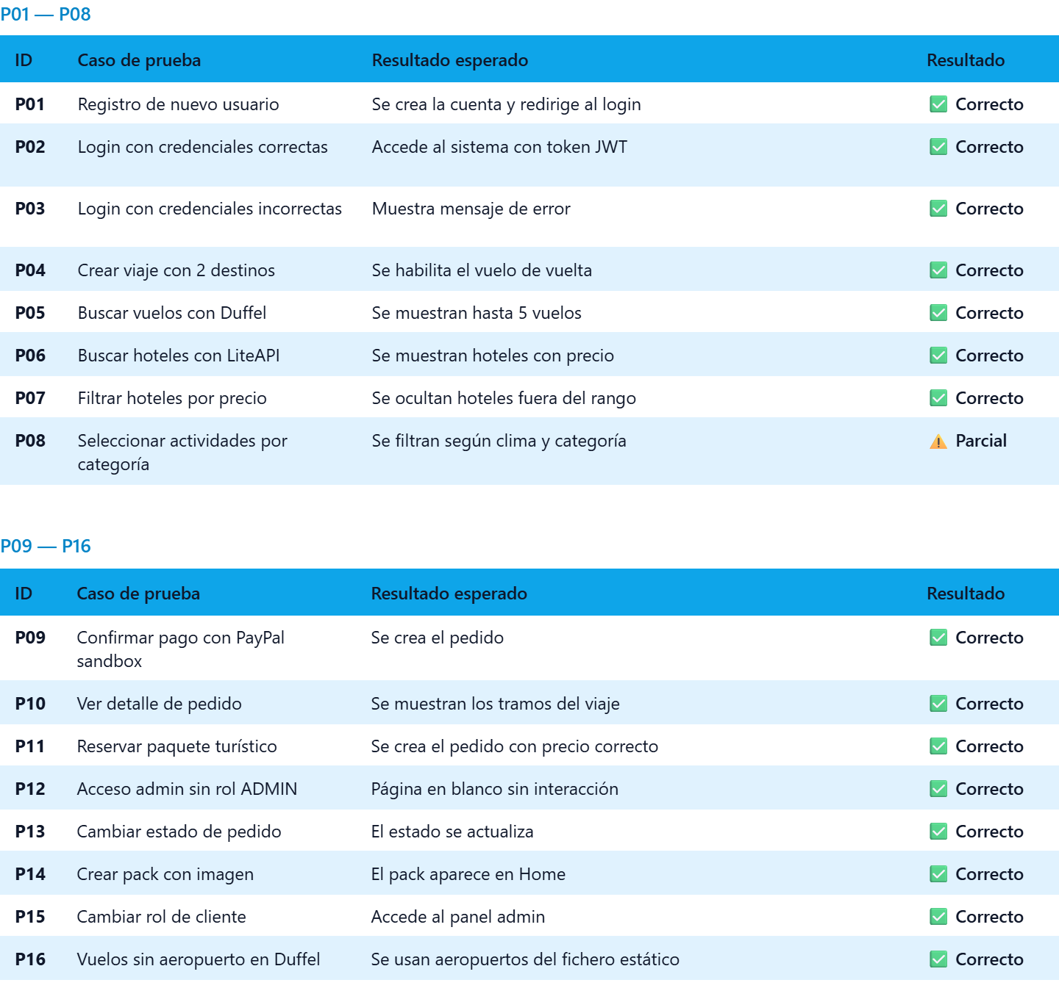


Casos de prueba
15 casos de prueba realizados
14 resultados correctos
1 resultado parcial (actividades por ciudad pequeña)

Slide 28


07

Slide 29
Tabla de costes del proyecto
Concepto | Coste
Desarrollo (100h × 10,55€/h) | 1055€
Herramientas (IntelliJ, VS Code) | gratis
APIs en desarrollo (sandbox) | gratis
Total desarrollo | 1055€
Concepto | Coste
Hosting VPS producción | 10€/mes
Base de datos cloud | 5€/mes
Dominio web | 10€/año
Total desarrollo | 190€/año

Slide 30


08
Plan de Producción y RRHH

Slide 31
Roles y planificación
Rol | Responsabilidad
Analista | Requisitos y casos de uso
Diseñador | UI/UX y experiencia de usuario
Desarrollador Frontend | React + APIs externas
Desarrollador Backend | Spring Boot + JWT + JPA
DBA | Diseño y gestión MySQL
Tester | Pruebas manuales funcionales
Fase | Duración
Análisis y diseño | 2 semanas
Backend | 3 semanas
Frontend | 4 semanas
Integración y pruebas | 1 semana
Documentación | 2 semanas

Slide 32

09
Prevención de riesgos

Slide 33





Prevención de Riesgos Laborales
Riesgo | Medida
Fatiga visual | Regla 20-20-20 + modo oscuro
Mala postura | Silla ergonómica + pantalla a altura de ojos
Estrés mental | Pausas cada hora + horarios definidos
Túnel carpiano | Reposamuñecas + estiramientos
Iluminación | Evitar reflejos en pantalla, protegerse de la luz azul
Ley 31/1995 de Prevención de Riesgos Laborales · RD 488/1997

Slide 34
Conclusiones
10

Slide 35

GRACIAS POR SU ATENCIÓN

